Slide 1

Pedes Converter appunti su un dialogo in corso
27 Febbraio 2016, Università degli Studi di Catania, Dipartimento di Matematica e Informatica
Silvia GAZZOLI – Università di Pisa, CFS
Tommaso MASTROBERARDINO – Web Developer

Slide 2
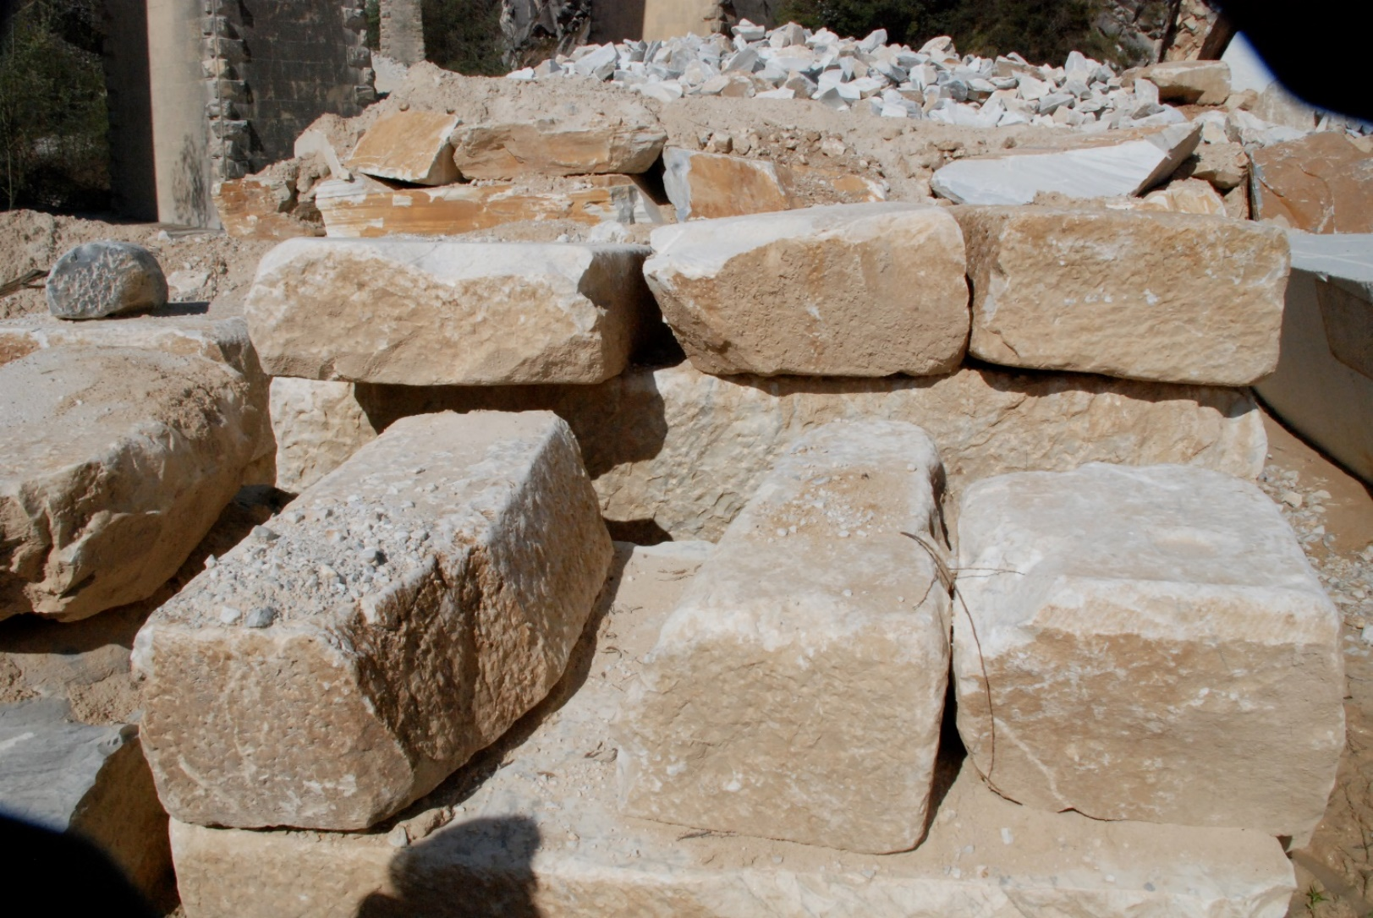
Il problema archeologico:
Trasformazione di misure dal sistema metrico moderno a quello antico basato sul piede è estremamente importante per diversi ambiti di ricerca
Con la pubblicazione di una quantità sempre maggiore di dati archeologici potrebbe essere utile un sistema per velocizzare la procedura e ridurre il rischio di errore
Possibilità di velocizzare con lo stesso programma il procedimento inverso facilitando le misure topografiche e l’interpretazione delle informazioni territoriali riportate da epigrafi o testi (ad es. gromatici).
S. Gazzoli – T. Mastroberardino: Pedes Converter, Appunti su un dialogo in corso - Okoa 16 – 27 febbraio 2016

Slide 3
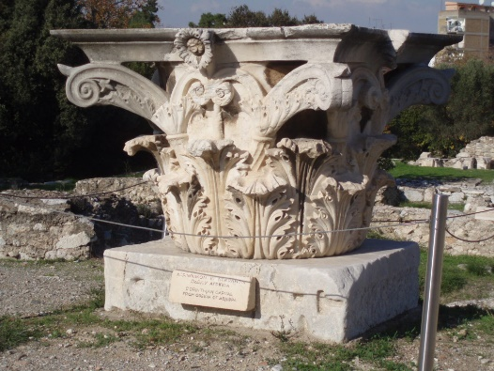
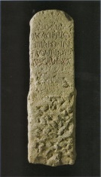
Capitello corinzio: misure abaco, altezza…
Titulus pedaturae: su cippi terminali o (più raramente) nel titulus.
In fronte pedes …
In agro pedes…
Estensione del terreno sul quale il proprietario deteneva lo ius sepulcri
S. Gazzoli – T. Mastroberardino: Pedes Converter, Appunti su un dialogo in corso - Okoa 16 – 27 febbraio 2016

Slide 4
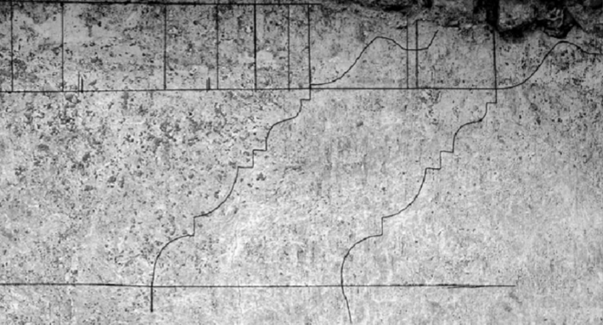
Possibili ambiti di utilizzo:
Archeologia dell’Architettura
Topografia
Epigrafia
Studio di testi tecnici antichi (es. Vitruvio, manuali gromatici)

Slide 5
Un intermezzo metodologico…
Spoglio dell’edito riguardante le misure nel mondo antico
Definizione dell’unità di misura da utilizzare
Standardizzazione del procedimento di trasformazione da sistema metrico e misure romane

Slide 6
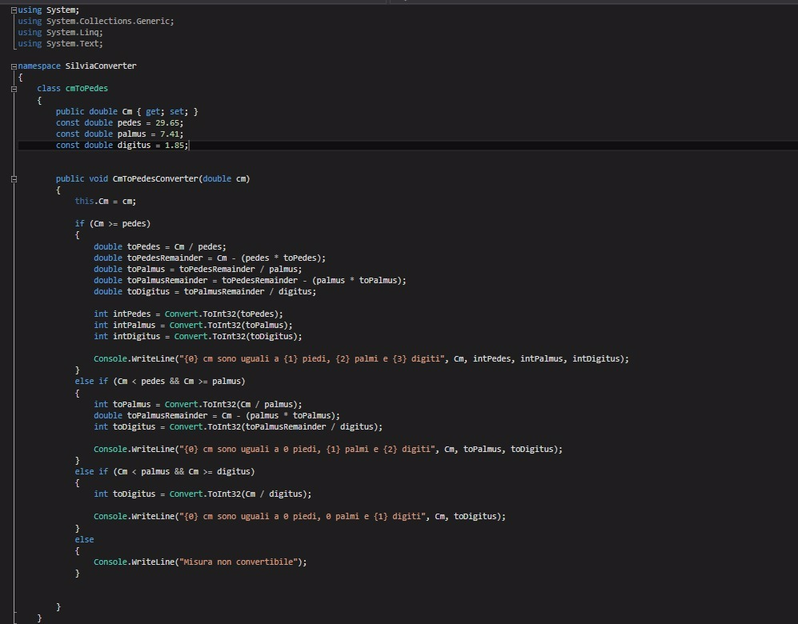
La risposta informatica:
Un sito mobile friendly che permetta di svolgere tutte le operazioni necessarie per ottenere la trasformazione dalle misure moderne a quelle antiche con i sottomultipli richiesti
L’utilizzo di un linguaggio OOP che consenta una più facile gestione ed elaborazione del progetto anche nelle fasi successive
S. Gazzoli – T. Mastroberardino: Pedes Converter, Appunti su un dialogo in corso - Okoa16 – 27 febbraio 2016

Slide 7
Le fasi del progetto
Progettazione del sito
Messa On-Line con rilascio licenza
Progettazione applicazione
Continua implementazione delle operazioni di trasformazione tra misure antiche e moderne.
Possibilità di confronti con banche dati
S. Gazzoli – T. Mastroberardino: Pedes Converter, Appunti su un dialogo in corso - Okoa 16 – 27 febbraio 2016

Slide 8


